Slide 1
데이터베이스 설계 및 구축
(Introduction)

Slide 2
교과목 개요
관계형 데이터베이스에 대한 이해를 바탕으로 데이터의 관점에서 현실 세계를 분석하고 모델링 하는 방법을 익힌다.
또한 데이터베이스에 대한 설계 원리와 기법, 실제 물리적 데이터베이스의 구축과정을 배운다.
이와 관련된 DB 설계 및 관리 도구에 대해서 다루며, DBMS 의 설치 및 기초적인 관리에 대해서도 배운다.
학생들은 매시간 그룹 설계 실습 및 1회의 설계 프로젝트를 통해 실제 DB의 설계 및 구축과정, 그리고 DBMS의 설치 및 관리에 대한 경험을 쌓는다.

Slide 3
학습성과
현실세계를 데이터 관점에서 인식하며, 모델링 할 수 있는 능력
현실세계를 분석하여 데이터베이스를 설계하고 구현할 수 있는 능력
자료를 이해하고 분석할 수 있는 능력 및 프로젝트를 계획하고 관리할 수 있는 능력
프로젝트팀의 한 구성원으로서 역할을 해낼 수 있는 능력
DB 모델링 도구를 사용할 수 있는 능력

Slide 4
강의 방법
이론강의 : 40%, 설계 실습: 60%
강의는 학생들이 설계의 기본 원리를 이해할 수 있도록 진행 한다. 강의 노트는 최소 강의일 1일 전에 인터텟 게시판에 배포하며 학생들은 이를 출력하여 강의시간에 지참해야 한다.
실습 및 설계
  학생들은 매시간 실습 및 설계를 수행하여야 한다. 실습은 3인으로 구성된 팀으로 진행한다.
  학생들은 매시간 실습 및 설계후 실습/설계 보고서를 제출해야 한다.
  학기를 마칠 때 각 팀은 설계 포트폴리오 (프로젝트 보고서)를 제출하여야 한다.

Slide 5
평가 방법
출석 : 10 %
중간고사 : 25 %
기말고사 : 25 %
실습보고서 : 20 %
프로젝트 보고서 : 20 %

Slide 6
교재 및 참고도서
교재
  “데이터베이스 설계 및 구축” 개정판, 오세종著, 생능출판사
참고도서

Slide 7
기타 사항
학생들은 다음 시간 까지 프로젝트 팀을 구성한다 (3인 1조를 원칙으로 한다)

Slide 8
배울 내용
설계를 위한
준비
업무 분석
(5장)
논리적 DB
설계
물리적 DB
설계 (11장)
데이터베이스
구축 (12장)
데이터베이스
개요 (1장)
엔티티 정의
(6장)
식별자/관계의
정의(7장)
상세화
(7장)
통합및 검증
(10장)
시스템구축 &
DB설계 (2장)
엔티티 정의
주식별자 정의
세부속성
확정
ERD 통합
DB 모델링의
주요 개념 (3장)
관계 정의
정규화
(8장)
엔티티 검증
외래식별자 정의
도메인/
용어사전
정의 (9장)
관계 검증
모델링 도구의
사용 (4장)
업무규칙정의
속성 검증

Slide 9
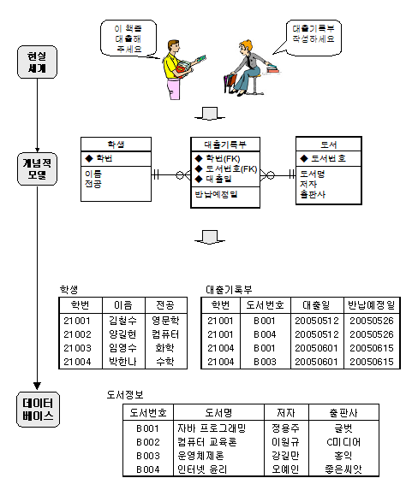
배울 내용

Slide 10

Good luck !

